Slide 1
模型介绍：
数据预处理（只检测异常值，但并未去除）
特征变量工程
模型拟合
在测试集上预测
异常值检测以及替换异常值

Slide 2
模型性能表：
model | 样本内rmse | 交叉验证rmse | 试验集mrse | 删除异常值后的 测试集数据量 | Datahub score
ridge | 2855.04 | 3399.59 | 3448.5 | 14786 | 84.802
randomforest | 1281.43 | 3023.33 | 1353.65 | 12620 | 83.0
xgboost | 3391.59 | 3889.73 | 4008.80 | 14786 | 78.764

Slide 3
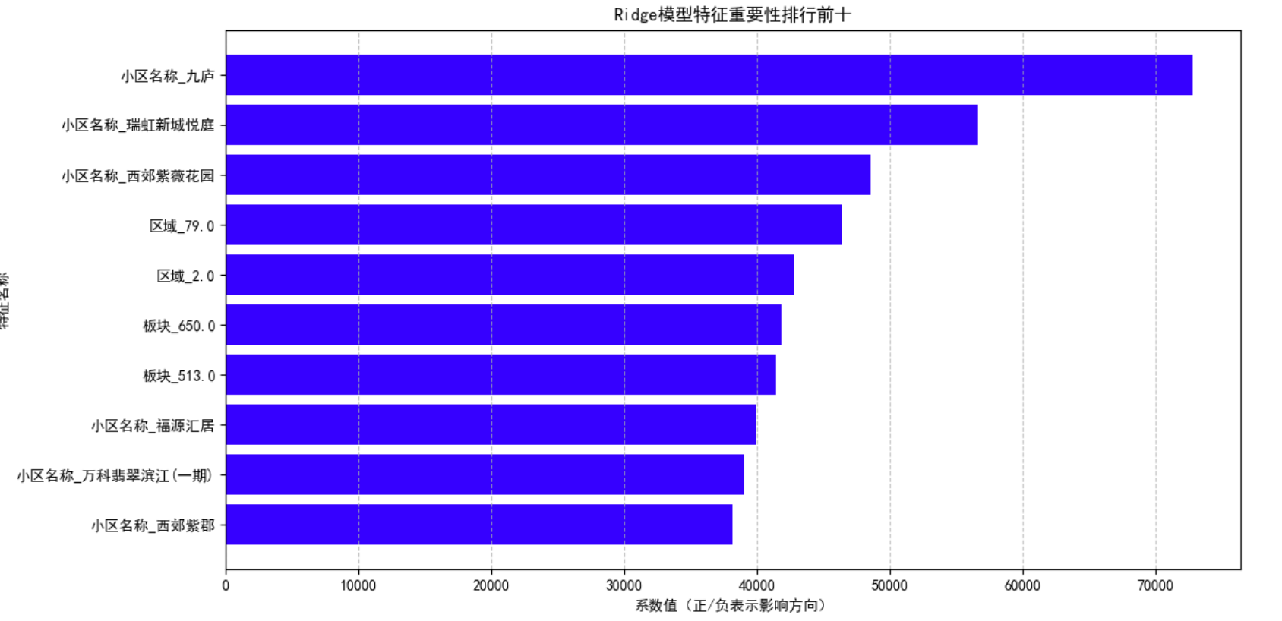
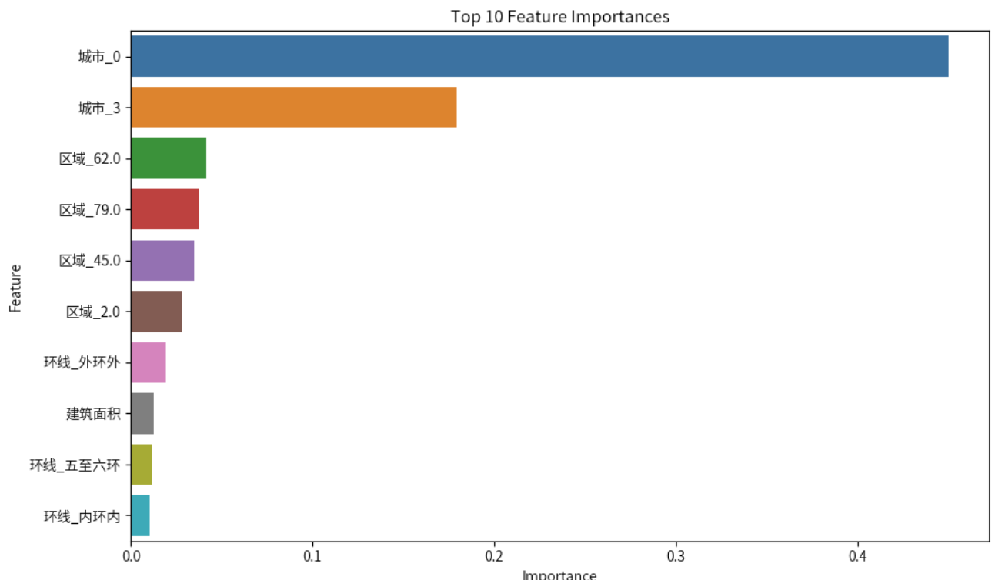
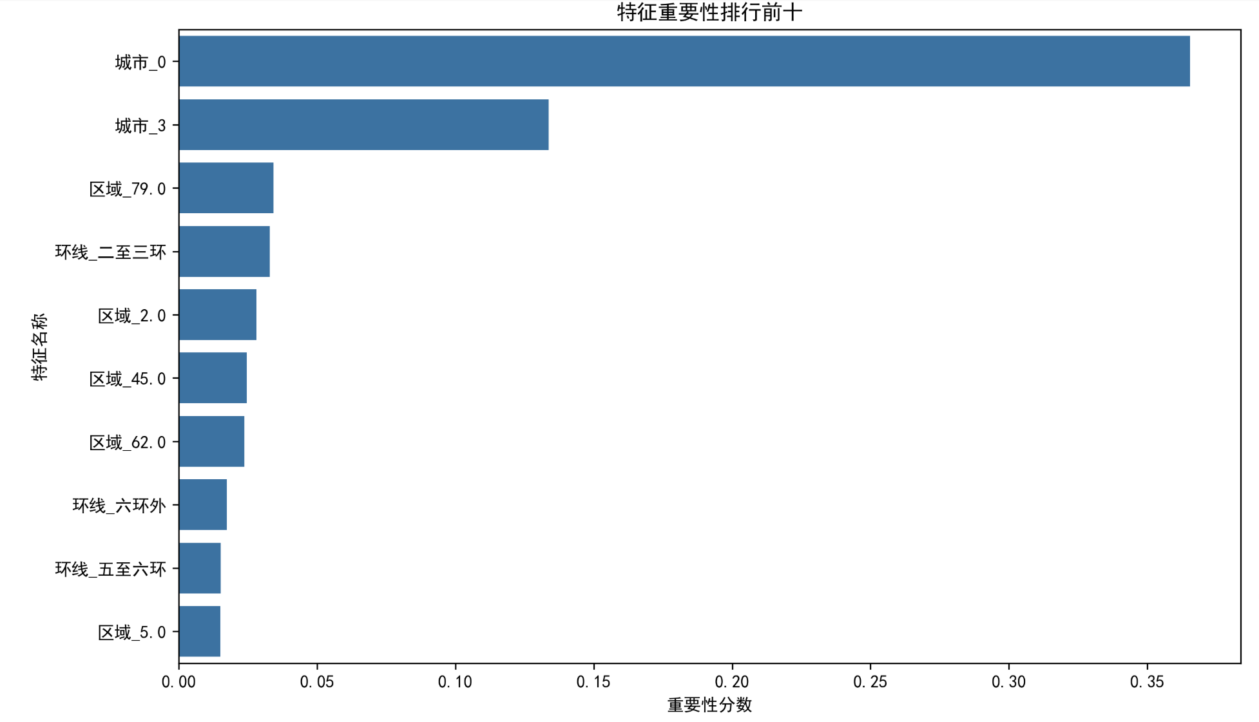
Ridge
随机森林
Xgboost

Slide 4
重心工作：预测后异常值检测
id | 板块 | 建筑面积
89 | 289 | 235.73
370 | 289 | 263.3
500 | 488 | 565.35
508 | 226 | 227.29
519 | 687 | 214.11
625 | 419 | 262.21
678 | 402 | 278.85
785 | 446 | 124.32
983 | 803 | 251.46
观察发现异常值主要出现在建筑面积过大数据上
进行以下尝试：
1、采用孤立森林检测异常值
2、针对大面积数据单独建模
3、尝试更换异常值替换机制（板块+建筑面积双因素检测替换机制）

